Slide 1


স্বাগতম

Slide 2

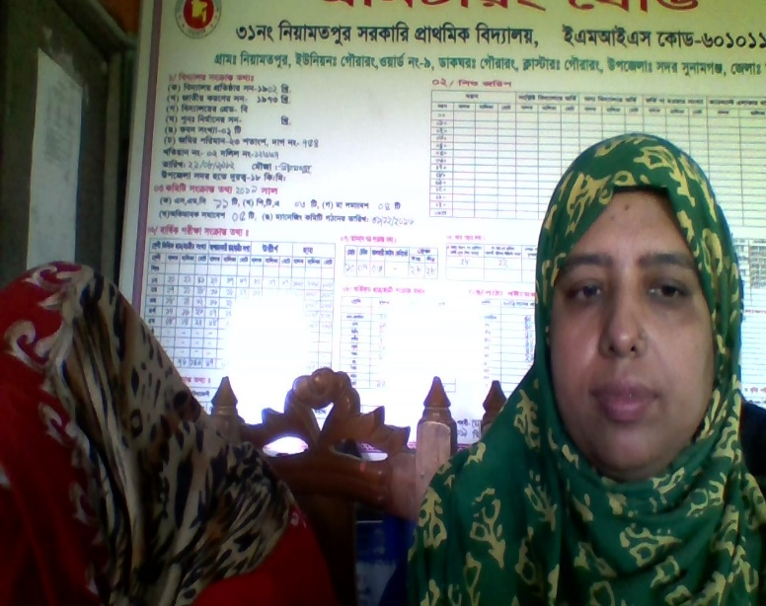
নাজমা আক্তার
পদবিঃসহকারি শিক্ষক
বিদ্যালয়ের নামঃনিয়ামতপুর সপ্রাবি
সদর,সুনামগঞ্জ।

Slide 3

পাঠ পরিচিতিঃ
বিষয়ঃবাংলা
শ্রেণিঃ২য়
সময়ঃ৪৫ মিনিট
পাঠঃমুক্তিযুদ্ধের একটি সোনালি পাতা
পাঠ্যাংশঃ১৯৭১সাল............
..... মানুষের বাস.

Slide 4
শিখন ফল
আজকের পাঠ শেষে শিক্ষার্থীরাঃ
২ .৪. ১ বর্ননামূলক বিষয় পড়ে বুঝতে পারবে
১. ৪. ১ যুক্ত বর্ন ভেঙে লিখতে পারবে
১. ৪. ২ যুক্ত বণ ব্যবহার করে শব্দ লিখতে পারবে

Slide 6
এসো কিছু ছবি দেখি
ছবিতে তোমরা কী কী দেখলে?
যুদ্ধের
ছবিটি তে কার ছবি দেখানো হয়েছে?
বঙ্গবন্ধু

Slide 7



কোন যুদ্ধ?
মুক্তি যুদ্ধ
আজকের পাঠ
মুক্তি যুদ্ধের একটি সোনালি পাতা

Slide 9

আমি পড়ি
এবার তোমরা নিজে নিজে পড়
দলে পড়

Slide 10
এসো পড়ি
এবার তোমরা নিজে নিজে পড়
জোড়ায় পড়

Slide 11
গ্রাম=গ্র=গ+র
যুদ্ধ=দ্ধ=দ+ধ
স্বাধীনতা=স্ব=স+ব
বন্ধু=ন+ধ

Slide 12
কে স্বাধীনতার ডাক দিলেন?
উত্তরঃ১.বঙ্গ বন্ধু
স্বাধীনতা যুদ্ধ কখন হয়েছিল?
১৯৭১ সালে

Slide 13
বাক্য তৈরী করঃ
বাড়ির কাজ
ডাক,জমিদার,যুদ্ধ

Slide 14
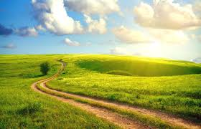
ধন্যবাদ

